Slide 2
Somos Amigos/ we are friends/ 我们都是朋友
Please use two to three sentence to introduce yourself in at least two language
Including but not limited to :
Your name
Your Age
The city & Country you are currently resident
What is your favorite things which like to share with our club?
Utilice dos o tres oraciones para presentarse en al menos dos idiomas.
Incluyendo pero no limitado a :
Su nombre
Su edad
La ciudad y el país en el que reside actualmente
¿Cuáles son tus cosas favoritas que te gusta compartir con nuestro club?
请用两三句话介绍你自己，可以包括但是不限制于：
你的名字，
你的年龄
你现在居住的城市和国家
你有什么特别喜爱的事物和大家分享？

Slide 3
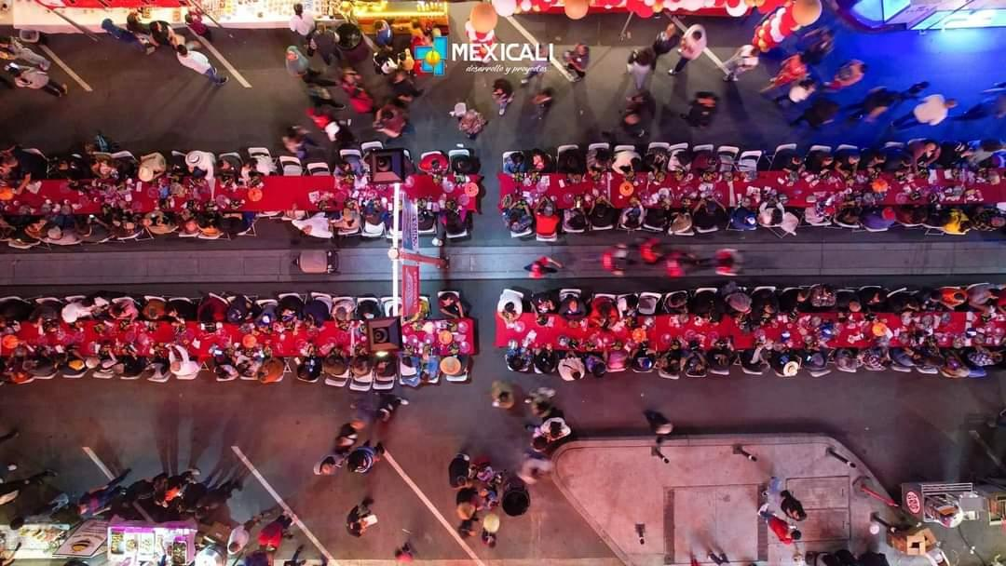
La UNO para CINCO MIL!!
MEXICALI.- El Gobierno de Baja California, en conjunto con la asociación “Yo Por Mi Centro” y el XXIV Ayuntamiento de Mexicali, realizaron “La Uno para Cinco Mil”, evento cultural de alto impacto en el que miles de mexicalenses disfrutaron al mismo tiempo de un platillo tradicional de comida china, uno de los emblemas de la identidad en la capital de Baja California.
De esta manera se supera la anterior edición, cinco mil mexicalenses se reunieron para comer el tradicional platillo #1 de comida china, en el marco del Festival Día de China en Mexicali.
El evento fue presidido por la alcaldesa Norma Alicia Bustamante Martínez; el secretario de Turismo de Baja California, Miguel Aguiñiga; el director de Juventud, Francisco Molina y el coordinador del Fideicomiso “Yo por Mi Centro”, Fernando Félix.
https://fb.watch/omu2lYlsHC/

Slide 4
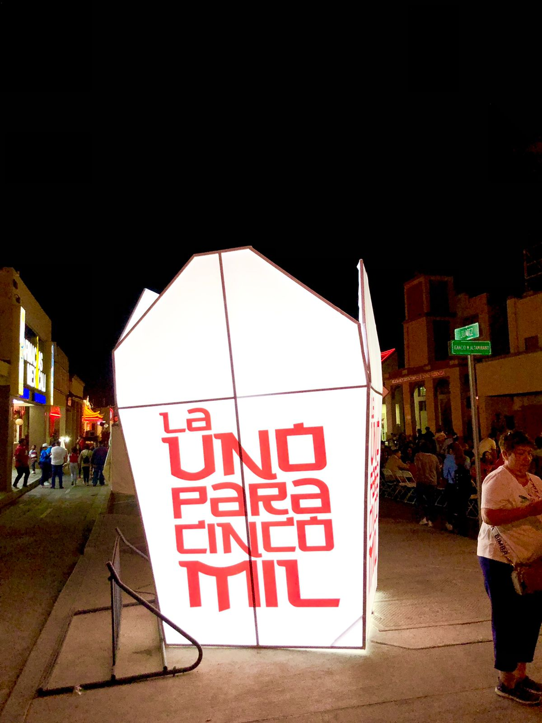
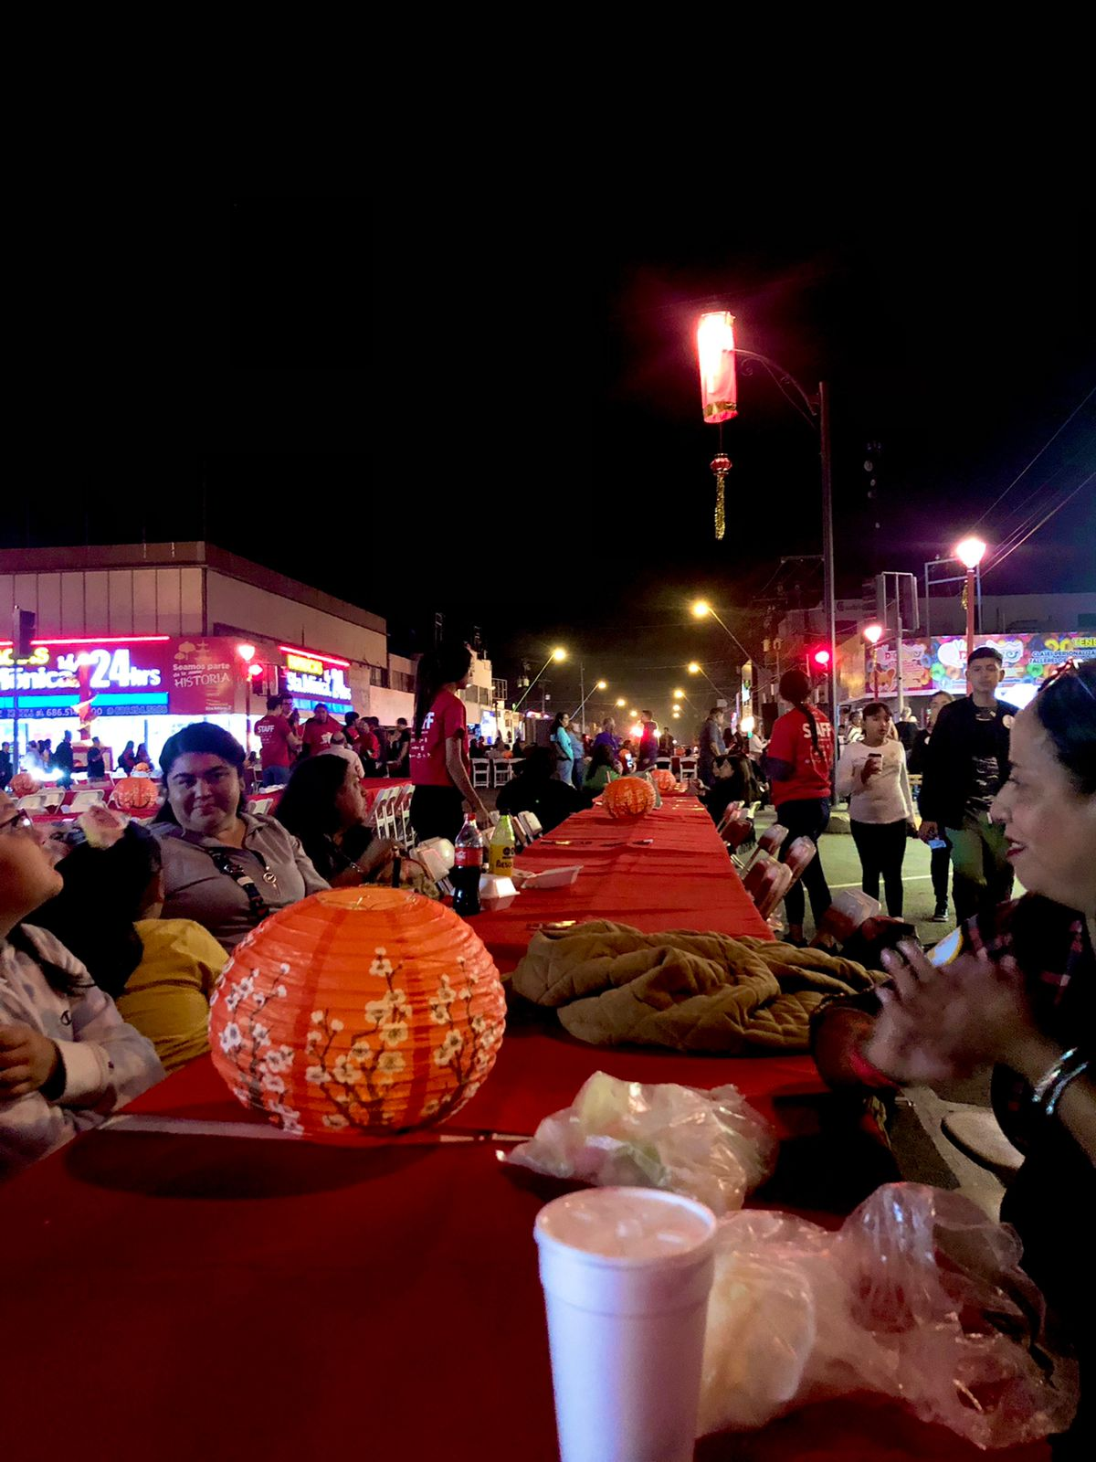
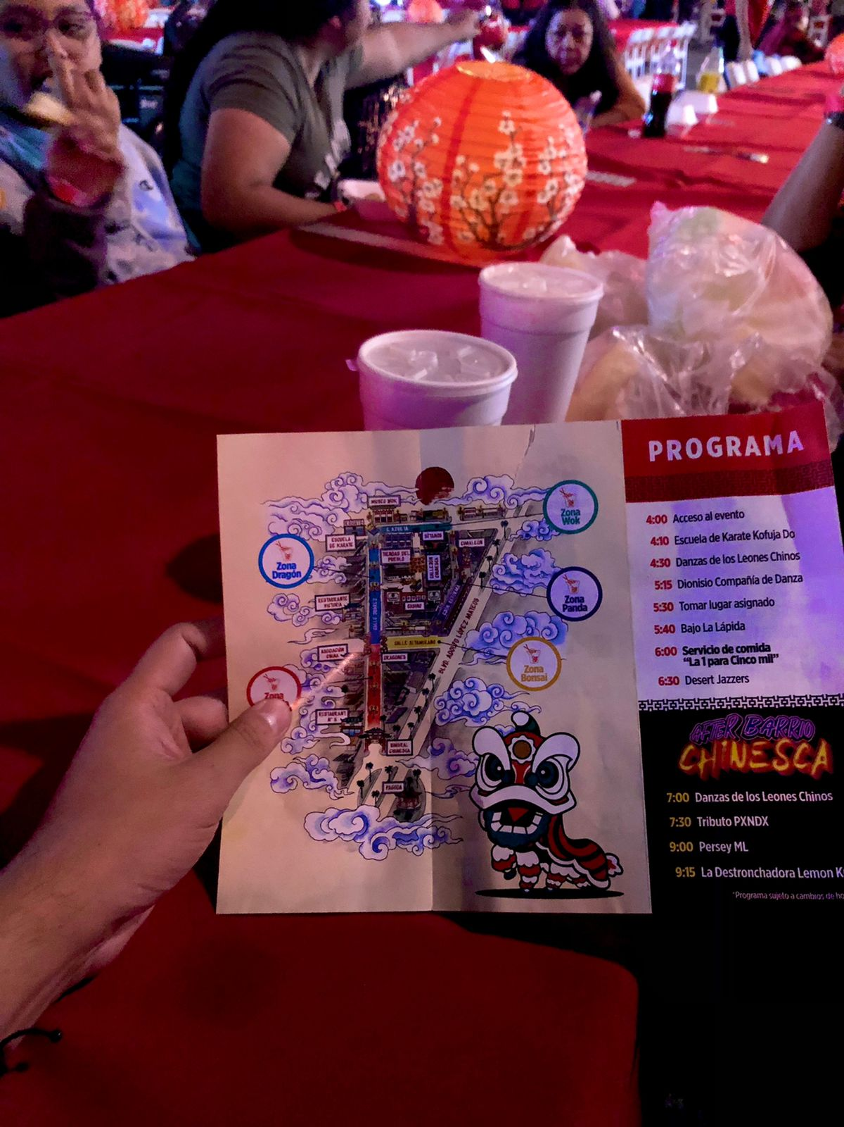
La UNO para CINCO MIL!!
https://youtu.be/U9sk30zSBbU?si=XJPtuTKZ_VlxWnUp

Slide 5
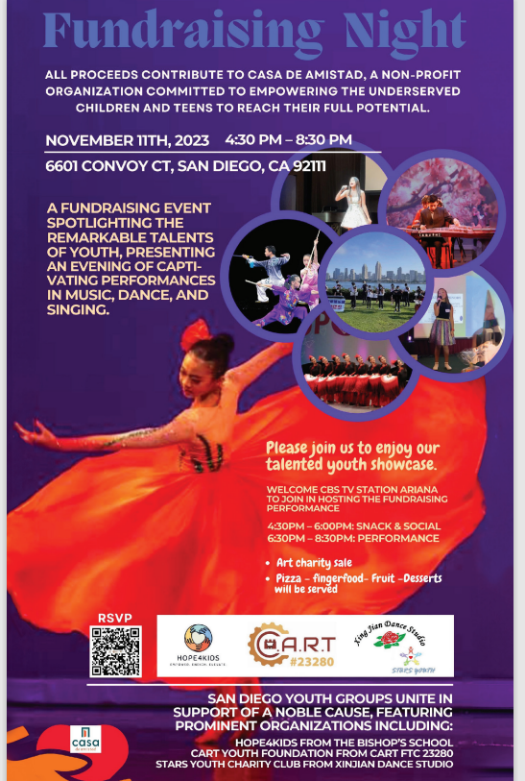
Case study -Fundraising Night 11.11.23
https://youtu.be/72_0fnUUJM0

Slide 6
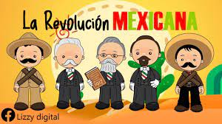
DIA DE LA REVOLUCION MEXICANA
20 DE NOVIEMBRE

Slide 7
La revolución mexicana fue un conflicto armado que se inició en méxico el 20 de noviembre de 1910.
Como consecuencia del descontento popular hacia la dictadura de Porfirio Diaz, y que derivaria en una Guerra civil que trasformaria radicalmente las estructuras politicas y sociales del pais.
墨西哥革命是 1910 年 11 月 20 日在墨西哥开始的武装冲突。
由于民众对波菲里奥·迪亚斯（Porfirio Díaz）独裁统治的不满，这将导致一场内战，从根本上改变该国的政治和社会结构。

Slide 8
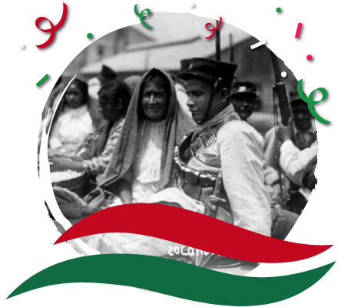
CAUSAS 原因
La desigualdad social y la concentración de la riqueza. 社会不平等和财富集中
No existía la libertad política 没有政治自由
Despojo de tierras a los campesinos. 剥夺农民的土地
Creación de latifundios. 创建私有大产地
Disminuyó la calidad de la enseñanza popular. 教育质量下降
No había libertad de expresión. 没有言论自由
Represión y uso de la fuerza. 镇压和使用武力

Slide 9
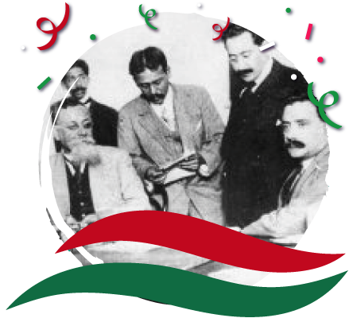
CONSECUENCIAS 结果
Renuncia de Porfirio Diaz 波菲里奥·迪亚兹辞职
Promulgacion de una nueva constitucion en 1917 1917年颁布新宪法
Nacionalizacion del suelo y subsuelo 土地国有化
Reforma agrarian 土地使用权改革
Nacionalizacion del petroleo 石油国有化
Creacion del sindicalismo 成立工会
Reparticion de los latifundios entre el campesino el Porfiriato 私有大产地分割

Slide 10
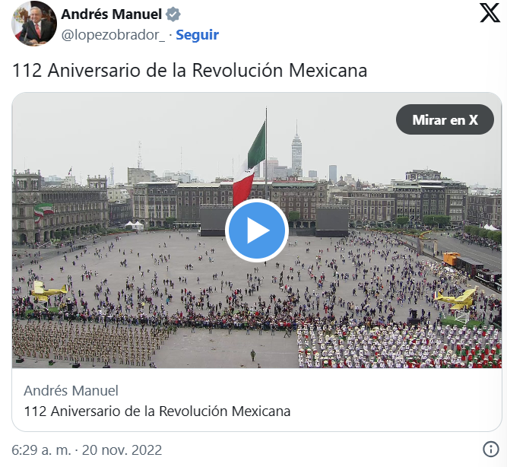

Slide 11
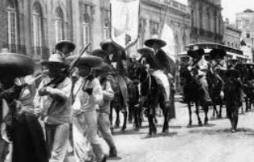
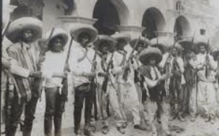
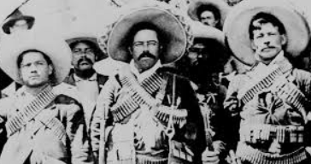
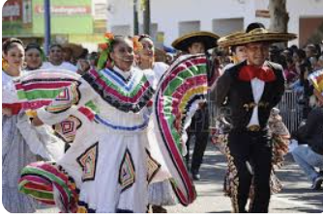
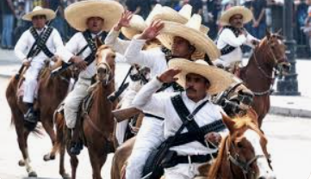

Slide 12
GRACIAS POR SU ATENCION
谢谢你的关注

Slide 13
ESC Club 2024 Plan
Open ESC Club Website
Estimate publish Date : 03/31/2024
Template : WIX or Bluehost
In Three languages : English, Spanish, Chinese

Slide 14
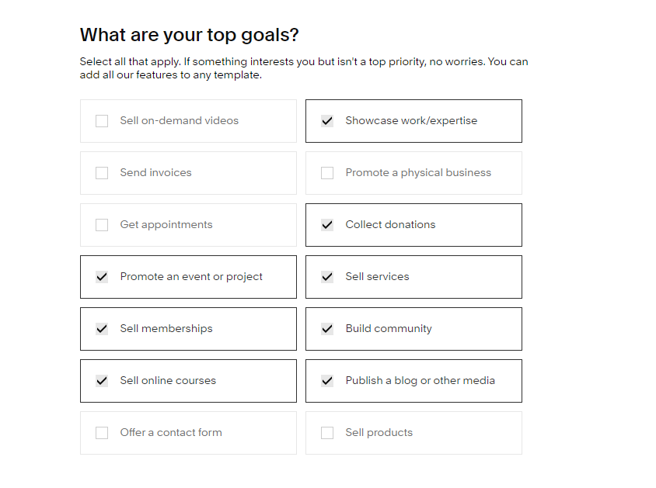
ESC Club Website proposal
Sample of Website :
https://newhopeforkids.org/wishes-kids/
https://www.acp-foundation.org/leadership-institute
https://www.squarespace.com/templates/browse/topic/community-non-profit/

Slide 15
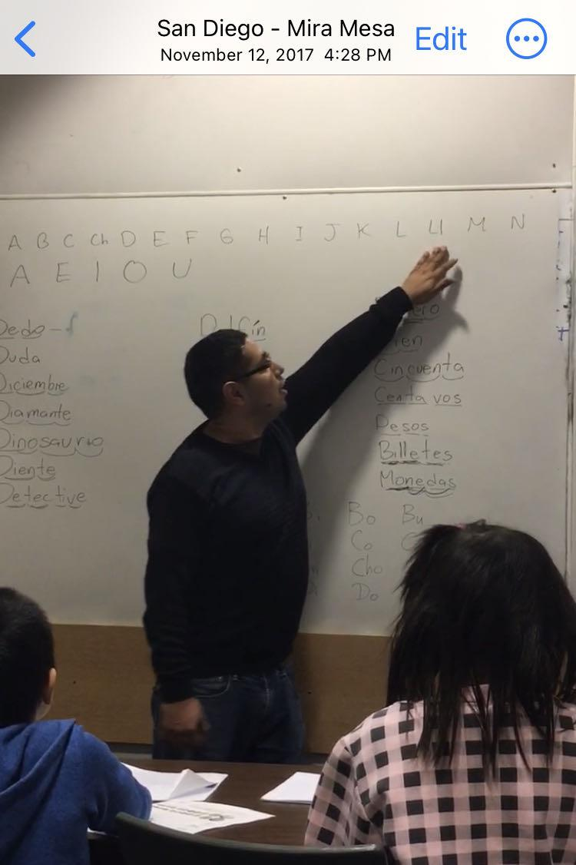
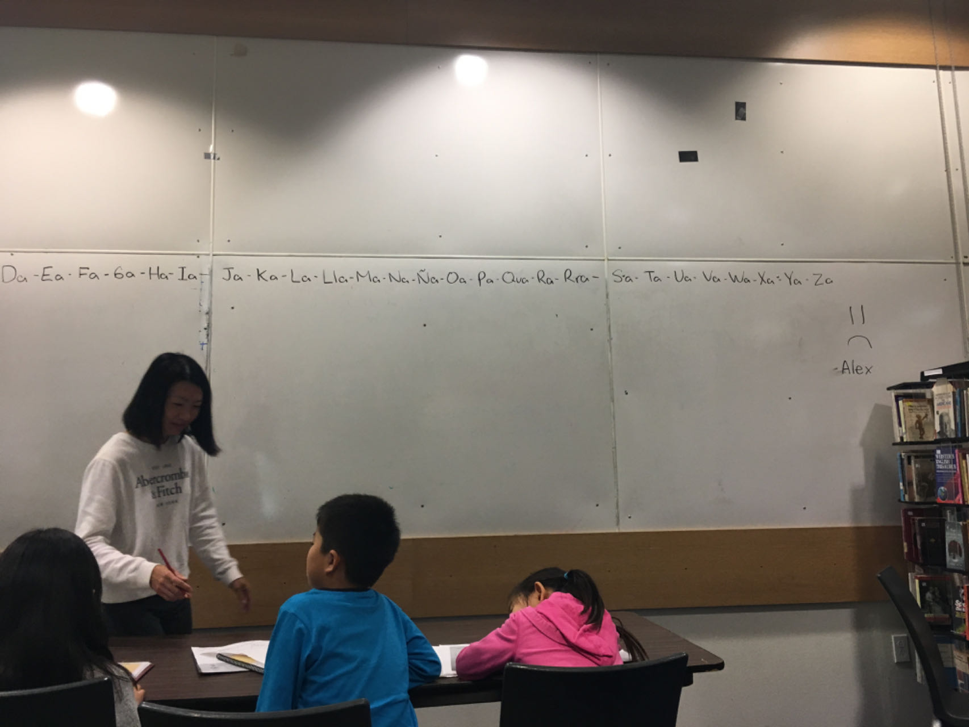
ESC Club Website proposal
Main Tab:
Mission Statements
Board member introduction:
ESC history Tree
Board Member pictures and bio
History stories /Pictures/Videos

Slide 16
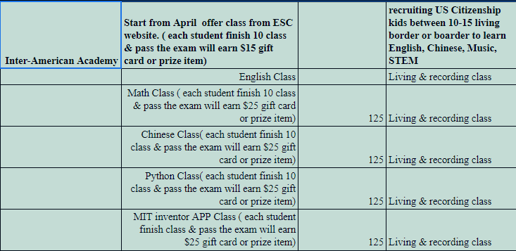
ESC Club Website proposal
Second Tab:
Program Showcase:
Friday Weekly night talk Channel (instagram & Youtube)
Inter-American Academy class ( allow login account for records classes )

Slide 17
ESC Club Website proposal
Program Showcase:
President Volunteer award certification :
https://presidentialserviceawards.gov/
Volunteer Eligibility
United States citizen or lawful permanent resident of the United States (i.e., green card holder)
Must be at least five years old
Completes eligible service within a 12-month period (for annual Bronze, Silver, and Gold Awards) and over a lifetime (for Lifetime Achievement Awards)
Eligible Service:
Unpaid acts of volunteer service benefiting others
Service through National service programs that provide a stipend (e.g., Peace Corps, AmeriCorps) may count towards the Lifetime Achievement Award, but not for the annual Bronze, Silver, and Gold Awards)
Travel stipends, transit/parking passes, membership passes, expense reimbursements, and other nominal volunteer support do not impact service eligibility

Slide 18
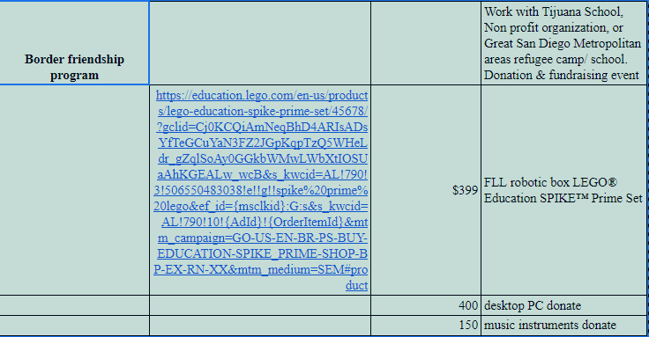
ESC Club Website proposal
Third Tab:
Outreach Activities:
Border friendship program
Visit local governments / schools/refugee camps.

Slide 19
ESC Club Website proposal
Third Tab:
Annual Events:
Flea Market for Kids
ESC STEM Annual Hackathon
ESC Performance

Slide 20
ESC Club Website proposal
Fourth Tab:
Membership (join Us)
Contact Us /inquire
Donations /Sponsor
Affiliate partners

